Slide 1
Överenskommelse
God och Nära vård
En omställning av hälso- och sjukvården med primärvården som nav
Vårdval vårdcentral 221215 Kristin Törnqvist, Samordnare Nära vård

Slide 3
137 690 447

Slide 4
ÖK 2022

Slide 5
Innehåller aktiviteter som regionen SKA och BÖR göra.
Delredovisas i september och slutredovisas i mars

Slide 6
Utveckling av den nära vården med primärvården som nav

Slide 7
Regionerna SKA
Utveckla samverkan och samarbete med kommunerna
Genomföra och planera insatser som syftar till att minska den undvikbara slutenvården (framför allt för personer med kroniska sjukdomar och för dem med stora och varaktiga funktionsnedsättningar)
Arbeta för en ändamålsenlig och effektiv resurssättning av primärvården.
Utveckla och förbättra arbetssätt eller andra insatser som stärker såväl den digitala som den fysiska tillgängligheten i primärvården
Fortsätta införandet av patientkontrakt

Slide 8
Regionerna SKA
Vid utgången av 2022 ska andelen i befolkningen som har en namngiven fast läkarkontakt i primärvård utgöra minst 55 procent.
Samtidigt ska en 20-procentig ökning av kontinuitetsindex* till läkare samt kontinuitetsindex för patientens totala kontakter ha skett i primärvården i regionen.
För dem i befolkningen som bor på ett särskilt boende för äldre och som där får sin huvudsakliga hälso- och sjukvård ska andelen som har en fast läkarkontakt utgöra minst 80 procent vid utgången av 2022 samtidigt som en betydande ökning av kontinuitetsindex till läkare ska ha skett.

Slide 9
Regionerna BÖR
Särskilt arbeta med utveckling av hälsofrämjande, förebyggande och habiliterande/rehabiliterande arbetssätt
säkerställa att de privata och offentliga aktörerna involveras i omställningsarbetet.
arbeta systematiskt och tillsammans med kommunerna med att förbättra tillgängligheten till sjukvård för äldre personer som i övrigt får sin hälso- och sjukvård inom kommunalt finansierade verksamheter.​

Slide 10
Goda förutsättningar för vårdens medarbetare (tidigare proffessionsmiljarden)

Slide 11
Regionerna SKA
Genomföra insatser som syftar till att bidra till en ändamålsenlig kompetensförsörjning inom ramen för omställningen till en nära vård.
Genomföra insatser som syftar till att utveckla förutsättningarna på arbetsplatsen.
Genomföra insatser i syfte att utbilda vårdens medarbetare och framtida medarbetare.
Genomföra insatser som syftar till att stimulera och öka attraktiviteten för sjuksköterskor att vidareutbilda sig till specialistsjuksköterska

Slide 12
Region Värmlands stimulansmedel nära vård; fördelning 2022
Ca 138 mkr
Av totalt 6 373 miljoner
Exempel på aktiviteter:
Förstärkning till vårdval VC (inklusive BVC & BMM)
Förstärkning till vårdval Fysio
Mobila team
Länsgemensamma medel
Primärvården som nav
65,5 mkr
Överenskommelse god och nära vård
En omställning av hälso- och sjukvården med primärvården som nav
Exempel på aktiviteter (tidigare”professionsmiljarden”):
Specialistutbildningstjänst för sjuksköterskor
Karriärsutvecklingsmodeller
365 skäl
66,5 mkr
Goda förutsättningar för vårdens medarbetare
2,7 mkr
Vision E-hälsa
Exempel på aktiviteter:
Utveckling av digitala vårdmöten
Utveckling av e-hälsotjänster
2,5 mkr
ÖK Nära vård till Värmlands kommuner:
Ca 34 mkr
Utveckling av ambulans- sjukvården
Exempel på aktiviteter:
Egna sjuksköterskor i SOS alarm
Tagit över ”Jumbolansen” i egen regi

Slide 13
ÖK 2022
Snart kommer årsredovisning, samtliga verksamhetschefer behöver återredovisa aktiviteter som matchar utbetalat medel.
Mall för återredovisning kommer så snart SKR skickat ut.

Slide 14
Överenskommelse 2023
Vi utgår från antagande att det kommer nya medel 2023 för att ge bättre förutsättningar för verksamheterna att nyttja dessa hela året
49 miljoner fördelas i vårdval vårdcentral från 1 januari 2023 (samma som 2022)
42 miljoner utifrån ålder och kön
2 miljoner utifrån kontinuitet
5 miljoner till BVC & BMM
För att inte behöva betala tillbaka medel behövs handlingsplaner skickas in. Viktigt för att kunna följa effekter och redovisa fördelningen av ÖK.
Notes:
Handlingsplaner klar senast sista januari. Skickas till Kristin.

Slide 15
Fördelning 2023 (prel)

Slide 16
Mall handlingsplan

Slide 17
Exempel i handlingsplanen
Region Värmland | Hälso- och sjukvård
 |  |  |  |  |  |  |  | Ej startat
Överenskommelse: | God och Nära vård |  |  |  |  |  |  | Planering |  |  | Ej godkänt
 |  |  |  |  |  |  |  | Pågår |  |  | Inväntar beslut
Handlingsplan Nära vård, 2023-ff |  |  |  |  |  |  |  | Klart |  |  | Godkänt
Område | Handling | Aktiviteter | Vad/ Hur | Drivs av | Ansvarig | Start av aktivitet | Dead Line | Status | Kommentar | Kostnad tkr | Godkända kostnader | Utfall
Handlingsplan ÖK Nära vård 2023
Vårdcentral XXX | Stärka rollen som samordnade sjuksköterska | Utökad roll samordnande sjuksköterska | Anställa ssk 0,6 tjänst | Person X | Chef Y | 220301 |  | Planering | Kostnad = lön xx kronor | 450 TKR

Slide 18
Frågor?

Slide 21
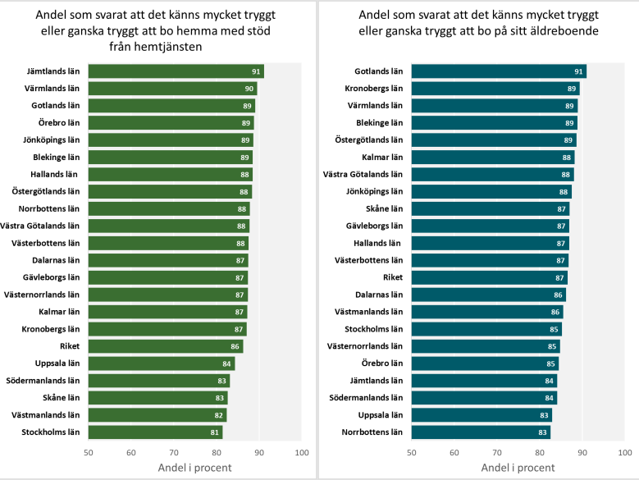

Slide 22
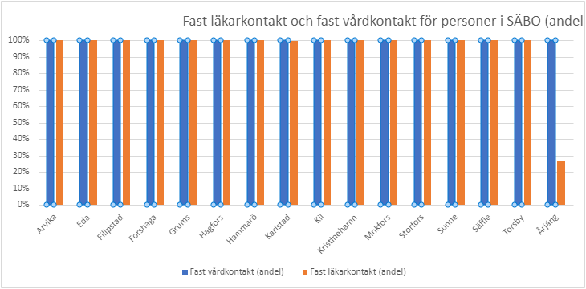
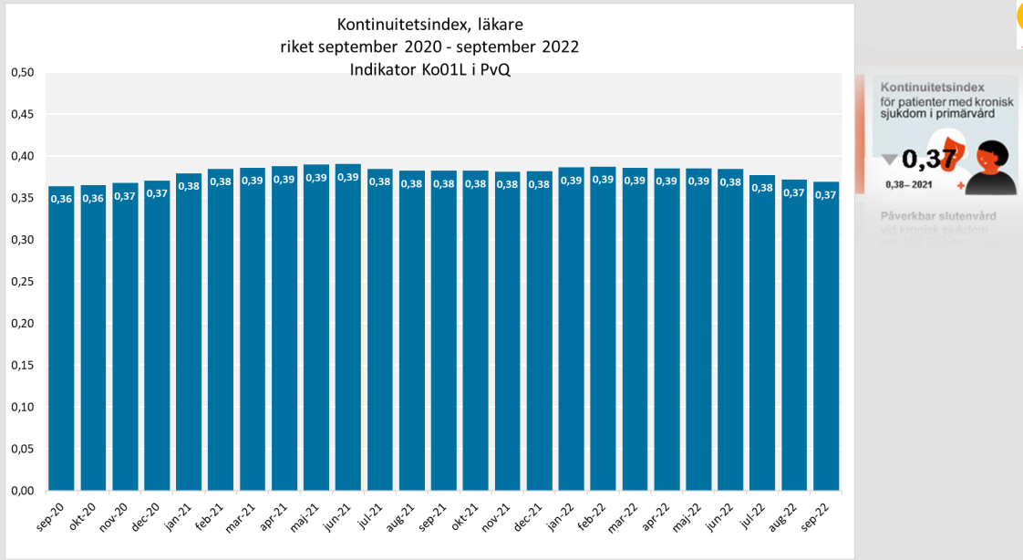
Värmland 97%
Värmland 100%
Värmland 44,5% jan-aug
Utifrån kontinuitets-ersättningen

Slide 23
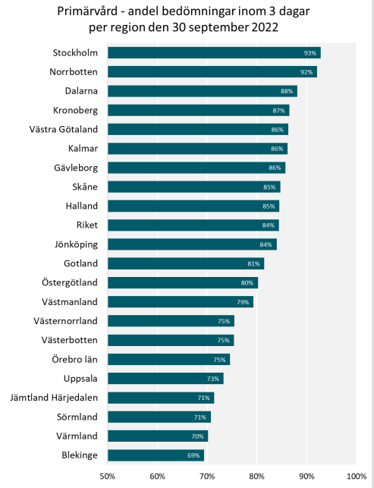
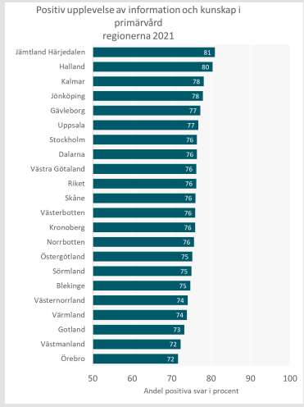
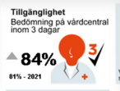

Slide 24
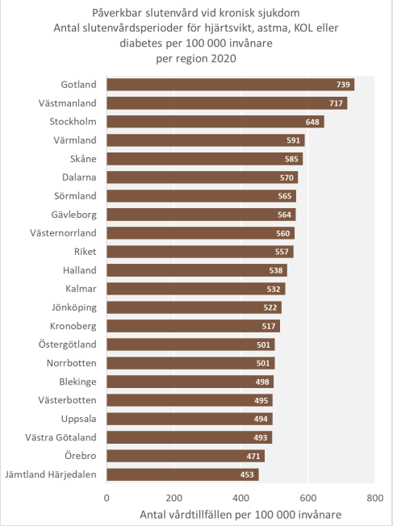
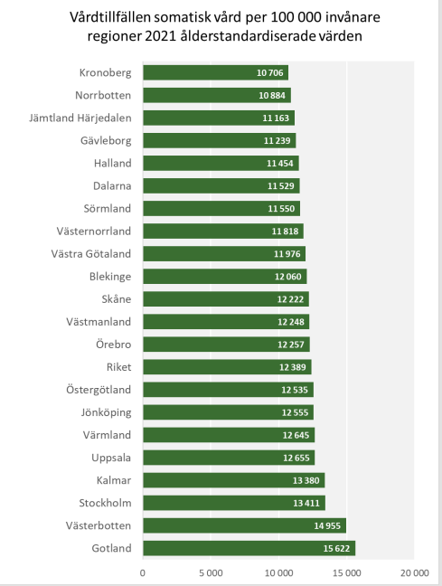
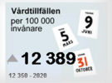

Slide 25
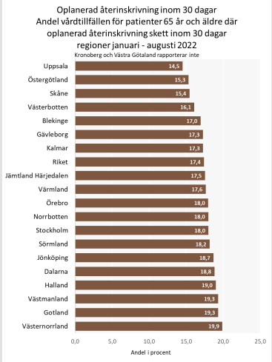
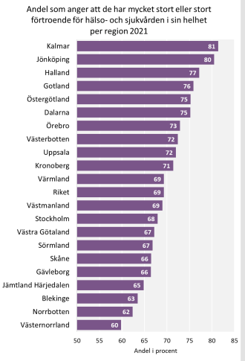
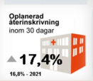

Slide 26
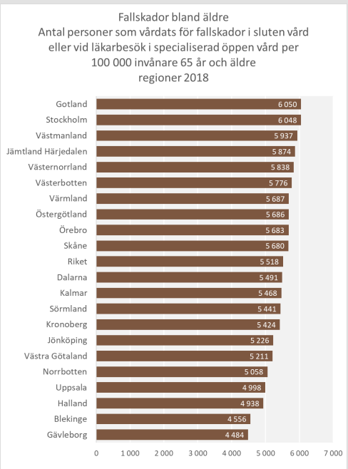
Fallolyckor bland äldre kostade 2020 11,3 miljarder i direkta kostnader för regioner och kommuner i Sverige. Kommunala kostnader = 6,5 miljarder Regionala kostnader = 4,8 miljarder.
Analys av fallpreventiva åtgärder till äldre som bor hemma visade sig vara kostnadsbesparande för både regioner och kommuner

Slide 27
